Slide 1
Seminární newsfeed

Slide 2
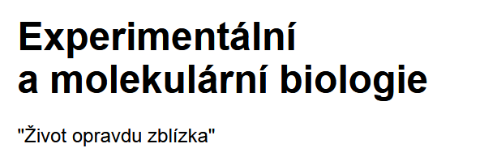
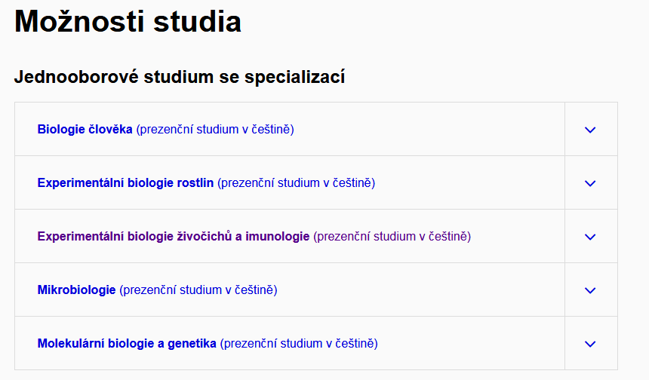
Bakalářské studium

Slide 3
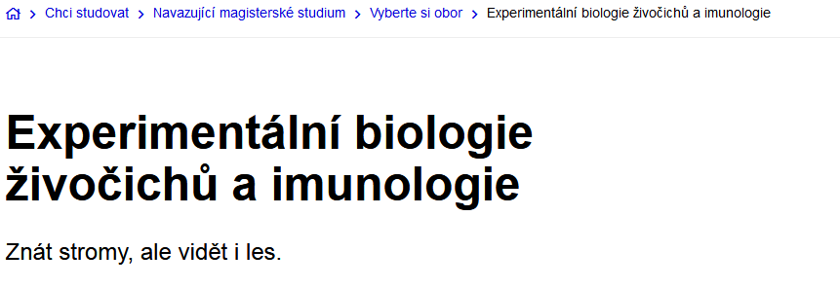
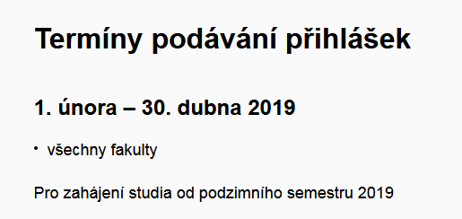
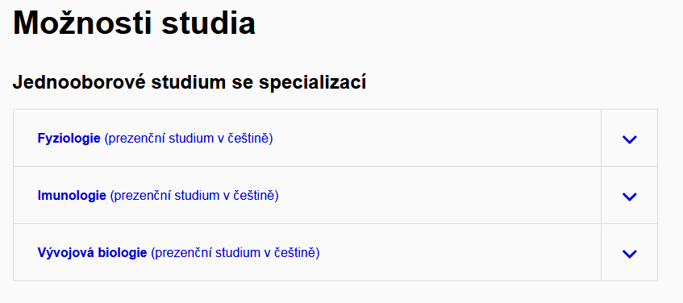
https://www.muni.cz/uchazeci/navazujici-magisterske-studium/vyberte-si-obor/23696-experimentalni-biologie-zivocichu-a-imunologie

Slide 4
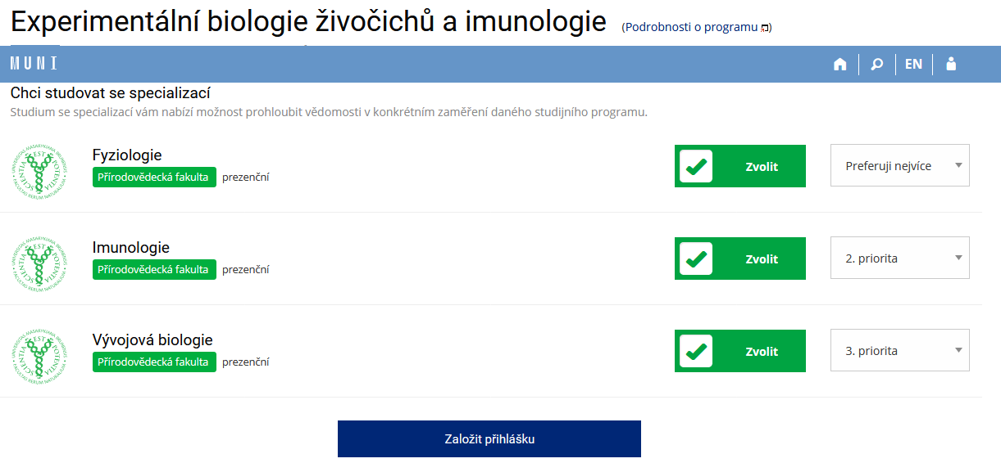
U vybraných specializací nutno určit prioritu
Není nutno zvolit všechny tři specializace

Slide 5
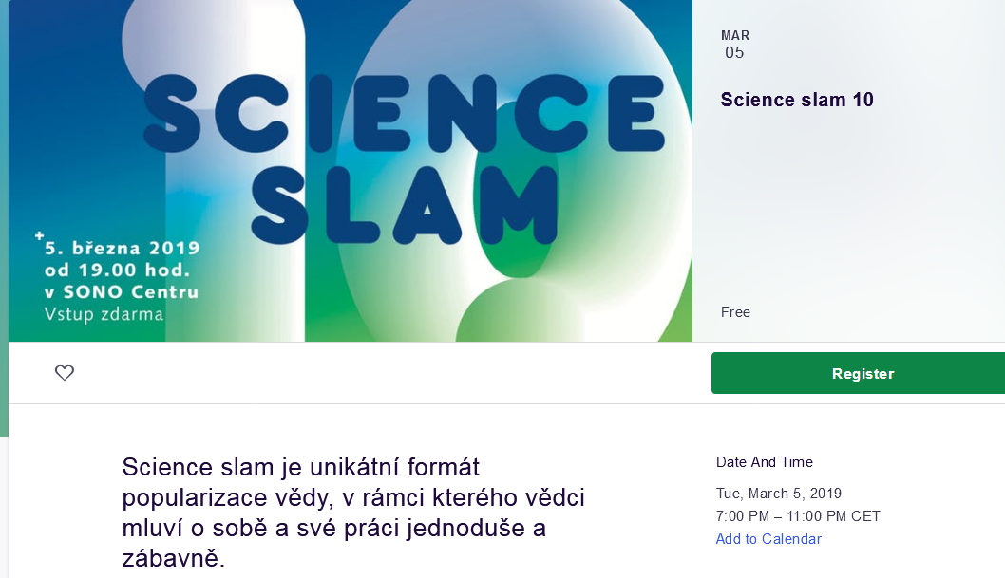


web

Slide 6
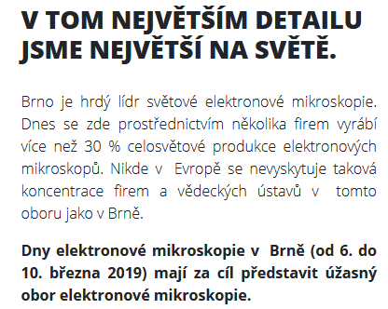
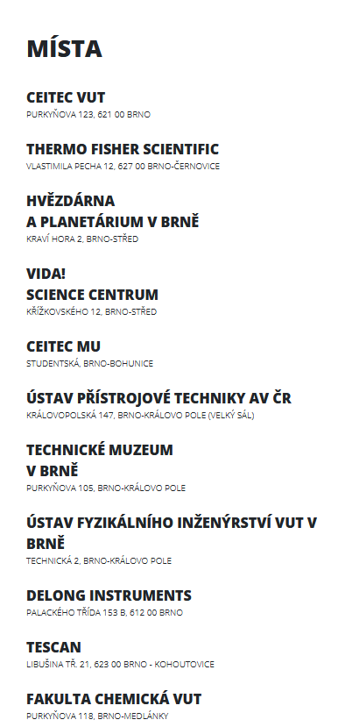
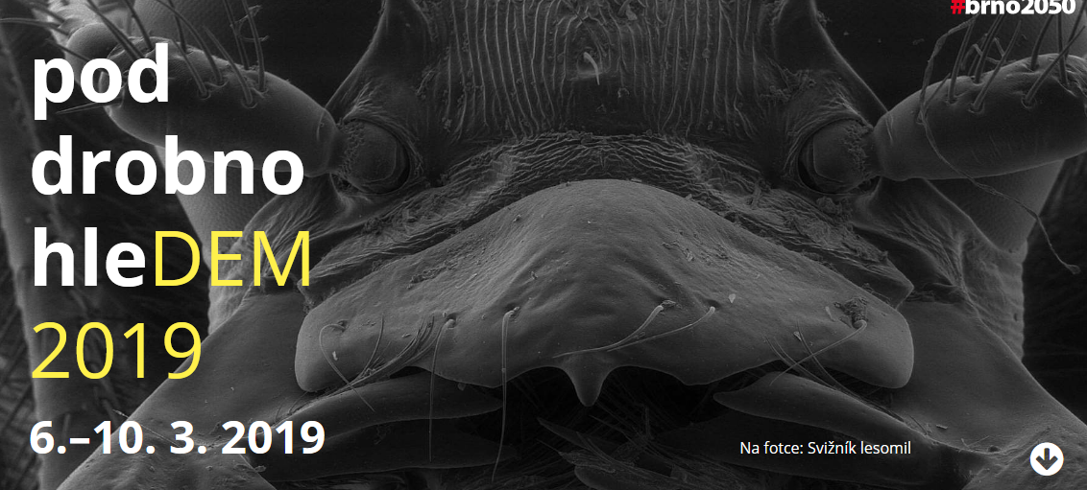
Web

Slide 7
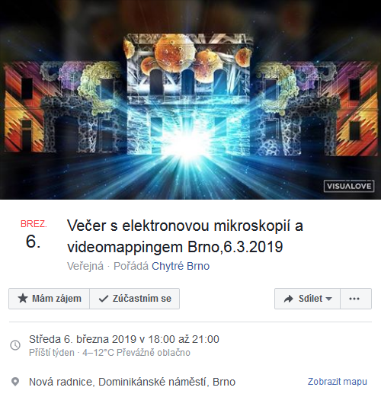
+ exkurze
Thermo Fisher Scientific, Tescan, Ústav přístrojové techniky, Ceitec, ...
+ přednášky
Hvězdárna a planetárium Brno, VIDA!, ...
+ další
venkovní výstava snímků (Hvězdárna), VIDA! After dark, ...

Slide 8
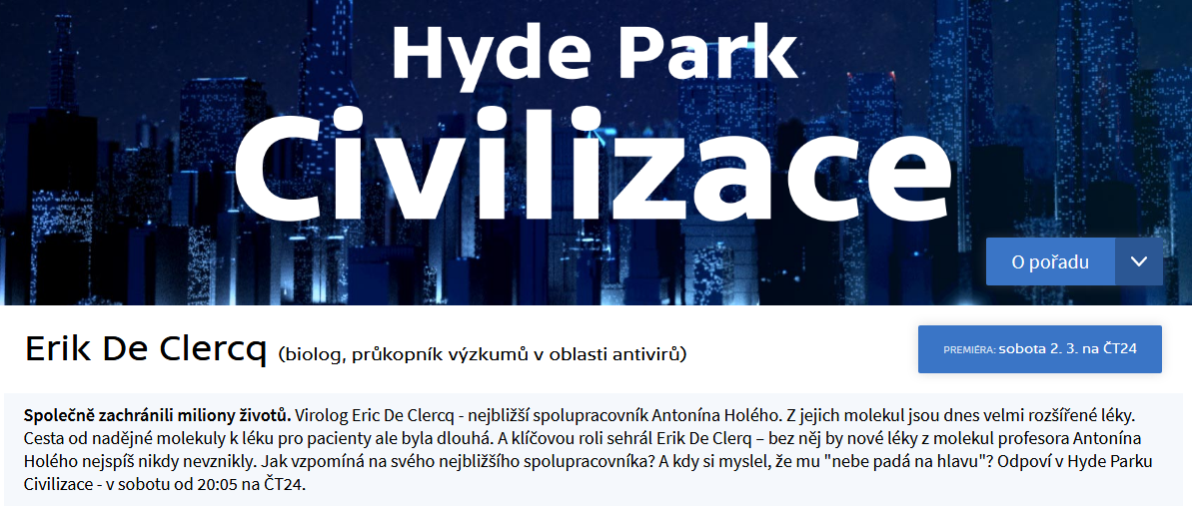
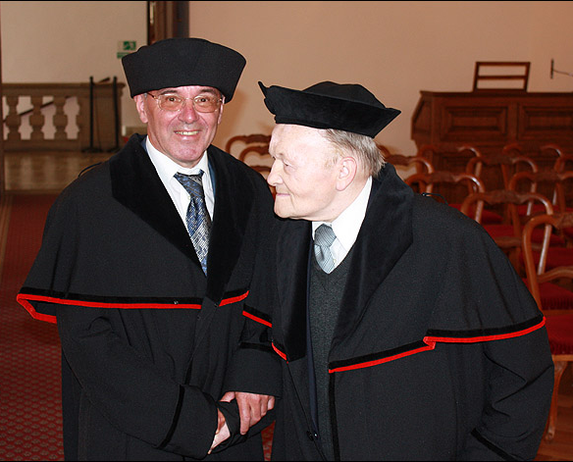
Belgický lékař a biolog
Úzká spolupráce s týmem A. Holého (antivirotika – HIV aj.)
web

Slide 9

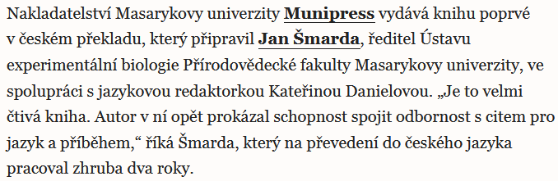
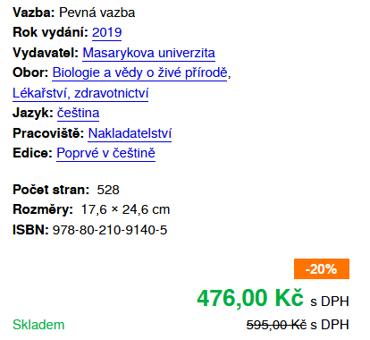
Chcete koupit?

Slide 10
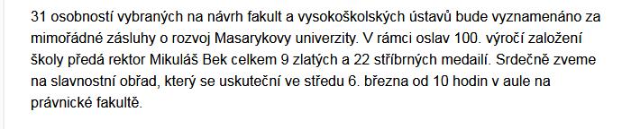
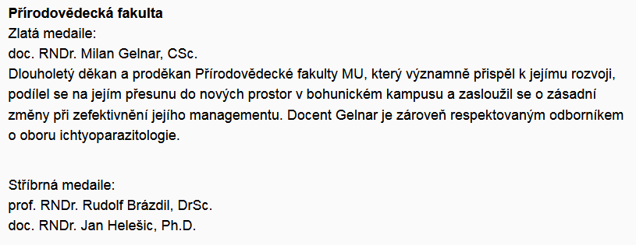
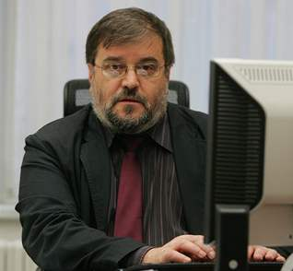
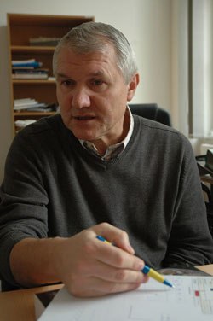
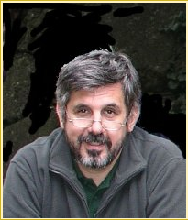
Ocenění osobností, které se zasloužily o rozvoj MUNI
Prof. RNDr. Rudolf Brázdil, DrSc.
klimatolog, Geografický ústav - Sekce věd o Zemi
mimojiné člen panelu Klimatická změna.cz
Doc. RNDr. Jan Helešic, Ph.D.
býv. ředitel ústavu ÚBZ,
obor Hydrobiologie

Slide 11

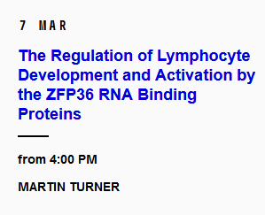
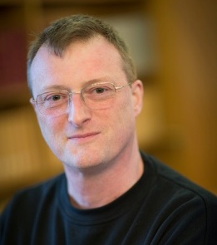
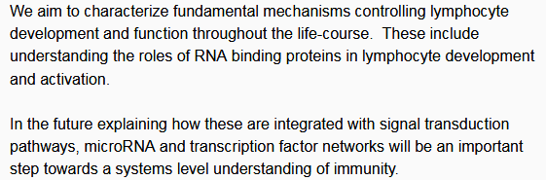
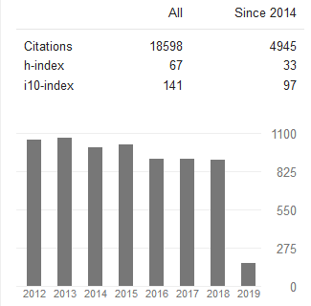
Čtvrtky, 16:00
UKB, A11/132
web
Odkaz na wiki
signální dráhy, microRNA, ovlivnění vývoje a diferenciace lymfocytů

Slide 12
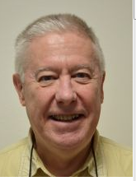
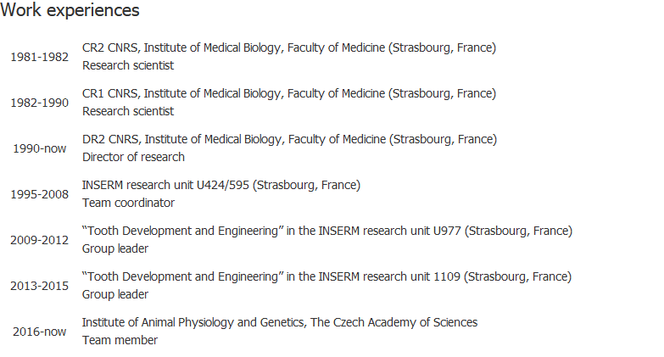
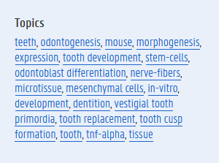
zahraniční host semináře 13.3.2019

Slide 13
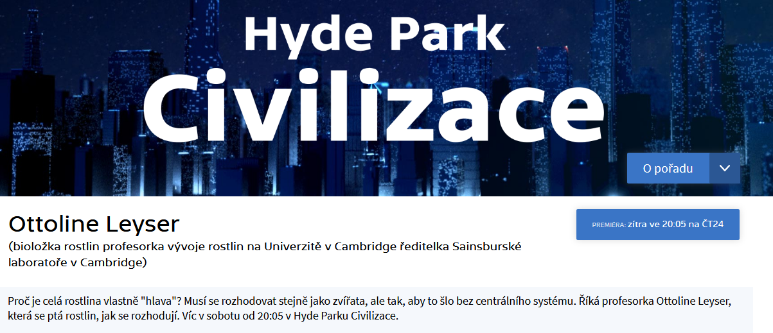

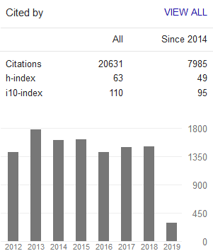
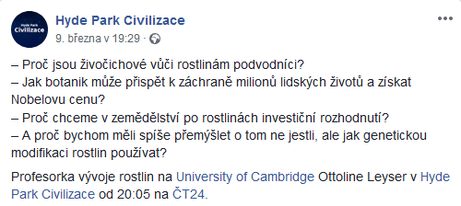
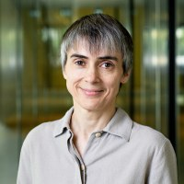
Odkaz na iVysílání

Slide 14

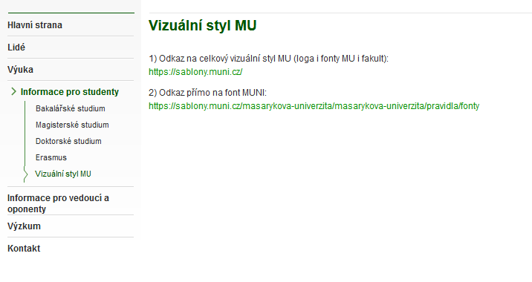
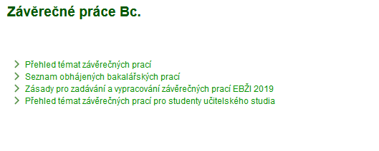


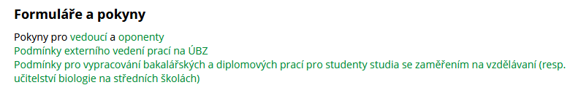
Odkaz na web OFIŽ
Odkaz na pokyny ÚBZ

Slide 15
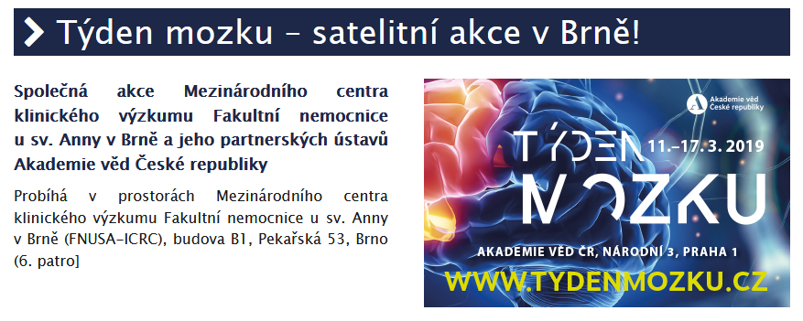
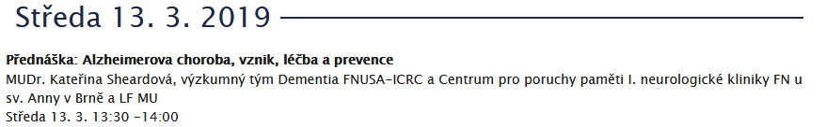

Odkaz, registrace

Slide 16
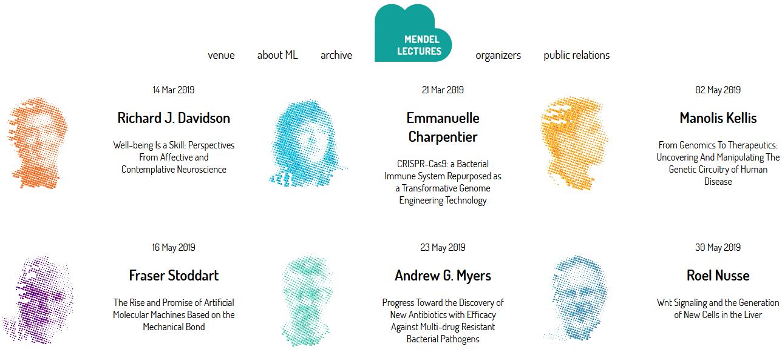
Čtvrtky, 17:00
Mendlovo muzeum
web

Slide 17

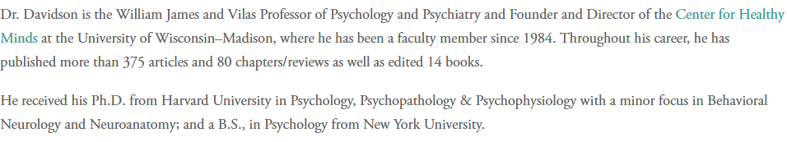
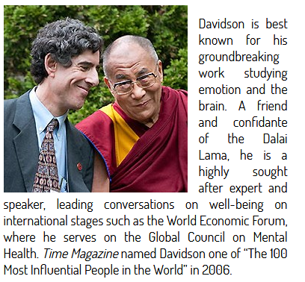
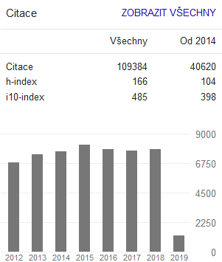
Well-being Is a Skill: Perspectives From Affective and Contemplative Neuroscience by Richard J. Davidson čtvrtek 14. 3. 2019, 17:00
Odkaz na video
o R. J. Davidsonovi
Odkaz na YouTube
přednášku

Slide 18
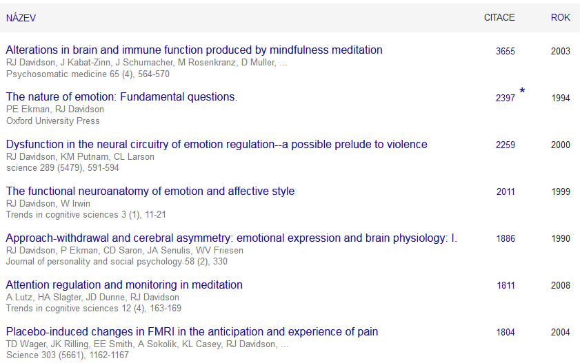

Slide 19
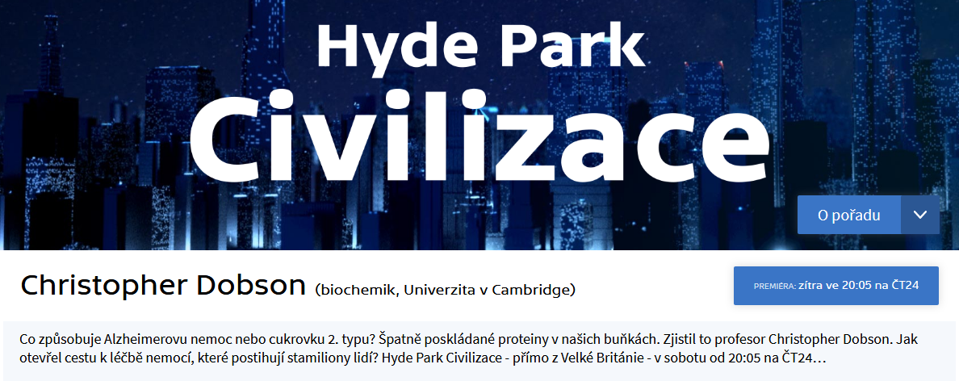
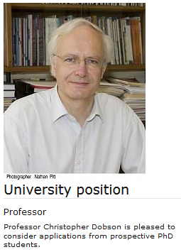
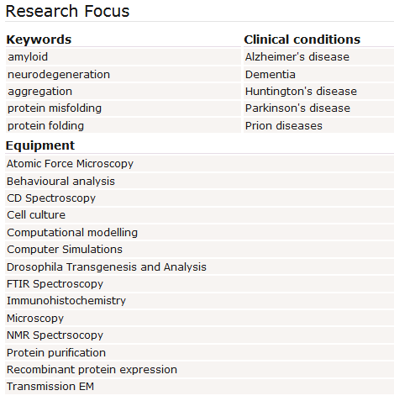
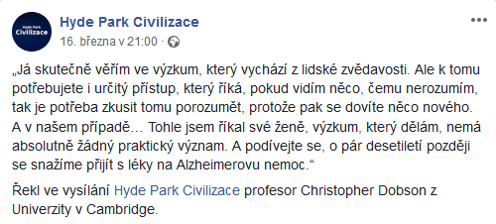
Odkaz na díl
16. 3. 2019

Slide 20

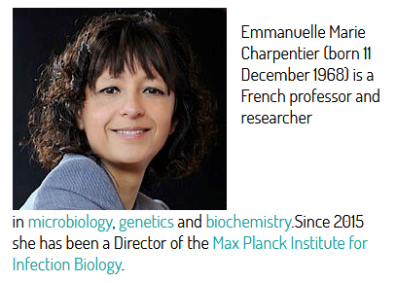
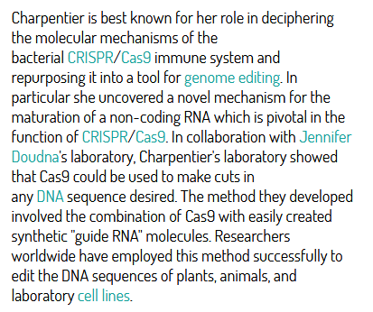
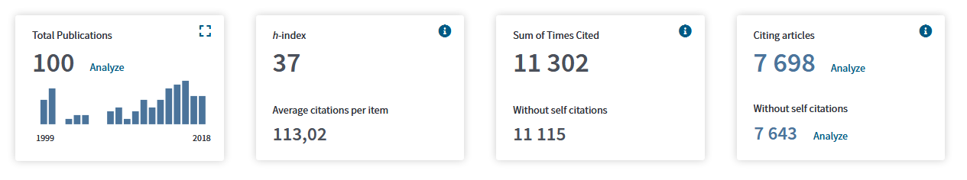
CRISPR-Cas9: a Bacterial Immune System Repurposed as a Transformative Genome Engineering Technology
by Emmanuelle Charpentier
Max Planck Institute for Infection Biology, Berlin, Germany
čtvrtek 21.3.2019, 17:00

Slide 21
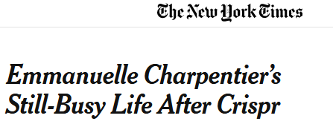
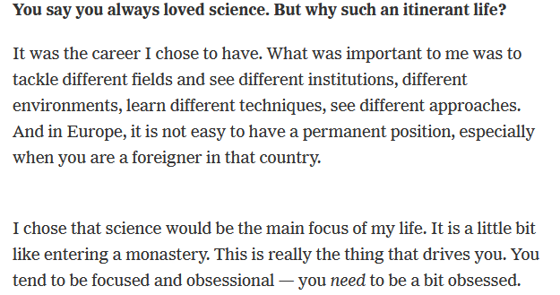


Odkaz na celý rozhovor (2016)

Slide 22






Slide 23


Pátek, 13:00 A11/205 web

Slide 24




Slide 25





Čtvrtky, 16:00
UKB, A11/132
web
Odkaz na YouTube přednášku

Slide 26


Nagojský protokol
Globální smlouva ošetřující transparentní přístup ke genetickým zdrojům a spravedlivém a rovnocenném sdílení přínosů plynoucích z jejich využívání - Acces and Benefit Sharing (ABS); jeden z cílů Úmluvy o biologické rozmanitosti
Země mají svrchovaná práva nad genetickými zdroji nacházejícími se na jejich území, výhody plynoucí z výzkumu nebo vývoje těchto genetických zdrojů by s těmito zeměmi měly být sdíleny
Zákon č. 93/2018 Sb. o podmínkách využívání genetických zdrojů podle Nagojského protokolu
Přednáška se bude zabývat tím, jak by tato pravidla mohla ovlivnit každodenní práci výzkumných pracovníků v oblasti life sciences a poskytne jim základní rady, jak je dodržovat
Odkaz na stránky MŽP ČR

Slide 27




Slide 28



Nábor do registru dárců kostní dřeně na MUNI
Odkaz na tuto FB událost
... nebo kdykoli jindy ve FN Bohunice

Slide 29




Nový rektor MU – od 1.9.2019
Odkaz na programová prohlášení obou kandidátů
Odkaz na světový žebříček univerzit

Slide 30



Odkaz na světový žebříček univerzit

Slide 31




Čtvrtky, 16:00
UKB, A11/132
web
Glykobiologie, moderní mykologie, entomopatogenní houby – ale také firma na výrobu vakcín

Slide 32


Odkaz na registraci

Slide 33
Bezpečnost práce
Kontrola na oddělení v úterý 16. 5. 2019
pro práci v laboratoři se nechte řádně zaškolit pracovně staršími kolegy, vedoucím nebo P. Dobešem (A36/116)
Provozní řád (tištěná verze v laboratořích OFIŽ, pdf ve studijních materiálech)
ochranné pomůcky, rizika a opatření pro práci s nebezpečnými látkami a správné místo pro uložení odpadů
Problémy na pracovišti hlásit: vedoucímu; 150 – hasiči; 155 – záchranáři; 158 – policie; klapka 2929 z telefonů na pracovišti – Pult centrální ochrany zajišťující bezpečnostní dozor v kampusu; 224 91 92 93 - Toxcentrum)
věci, které musí být samozřejmostí:
v laboratoři nejím, nepiju a nekouřím
vím, jak správně zacházet s chemickými látkami, které používám (četl jsem Bezpečnostní list)
chemické látky a biologický materiál nevyhazuju do běžného odpadu
správně používám ochranné pomůcky, abych neohrozil sebe ani ostatní
rozlité nebo rozsypané chemické látky po sobě ihned řádně uklidím nebo jejich uklizení zajistím
nezapomínám na selský rozum:)

Slide 34




Čtvrtky, 16:00
UKB, A11/132
web
Odkaz na pracovní skupinu
Wikipedia

Slide 35



Prof. Ulrich Theopold
Stockholm University
„Drosophila, tumors and immunity“
Pondělí 15. 4., A11/311, 15:00
Vrozená imunita, ale také organizace doktorských studií v zahraničí

Slide 36


Úterky 18:00
A11/335
Odkaz

Slide 37





Úterky, 18:00
A11/335
Více o výzkumu M. Mráze

Slide 38


Novinky v zadání BP/DP
Podpisy a cizí jazyk (např. slovenština)
Odkaz

Slide 39



Čtvrtky, 16:00
UKB, A11/132
web
Článek o jeho výzkumu: pavoučí jed jako insekticid
Skupina prof. Kinga – jed jako lék proti chronické bolesti, epilepsii, následkům mrtvice,...

Slide 40




Čtvrtky, 16:00
UKB, A11/132
web
odkaz na práci doc. Sedláčka

Slide 41




Pátek, 13:00 A11/205
web
O lektinech

Slide 42




Wikipedia o SG
Odkaz na pořad v iVysílání ČT
Odkaz na její biotechnologickou firmu

Slide 43
Úterky 18:00
A11/335
Odkaz

Slide 44





Úterky 18:00
A11/335
Odkaz na výzkumnou skupinu P. Plevky
Odkaz na reportáž v ČT
Držitel ERC grantu z r. 2013
Držitel ceny Neuron pro mladé vědce za r. 2016

Slide 46



From Genomics To Therapeutics: Uncovering And Manipulating The Genetic Circuity of Human Disease
by Manolis Kellis
Computer Science & Artificial Intelligence Lab and the Broad Institute of MIT and Harvard, USA
čtvrtek 2. 5. 2019, 17:00
Obezita
Alzheimrova nemoc
Cukrovka
Schizofrenie, ...
Odkaz na wikipedii
Odkaz na TEDx talk z r. 2013
Odkaz na jeho kanál na YT

Slide 47




Odkaz na díl HP
Odkaz na skupinu vývojové epileptologie Fyziologického ústavu ČR

Slide 48




Čtvrtky, 16:00
UKB, A11/132
web
Odkaz na skupinu A. Gronenborn
Odkaz na YT

Slide 49


Pátek, 13:00 A11/205
Odkaz na Epilepsy center
Odkaz na článek o M. Brázdilovi

Slide 50
Obhajoby BP/DP
BP - odborníci 12.6. (učitelé 18.6.)
10 + 5 minut
DP - odborníci 13.6. (učitelé 6.6.)
  15 + 10 minut
Zpravidla podle abecedy a dle možností vedoucích/ oponentů
kontext, otázky, na které si odpovídáte, proč téma zpracováváte
za posledním snímkem slide s odpověďmi na otázky oponentů (např. vysvětlující schéma, tabulka)

Slide 51



The Rise and Promise of Artificial Molecular Machines Based on the Mechanical Bond by sir Fraser Stoddart čtvrtek 16. 5. 2019, 17h
Odkaz: wiki o FS
Odkaz: Těžba zlata pomocí kukuřičného škrobu?

Slide 52



Více o Campus Day

Slide 53




workshop

Slide 54



Pátek, 13:00 A11/205

Slide 55


Výběrová řízení na nové ředitele/ky ústavů na PřF (nástup 1. 7. 2019)

Slide 56

Plagiátorství na vysokých školách

Slide 57



Slide 58

Atletická hala Kampus
„Záměr na stavbu atletické haly jsme jako univerzita dlouhodobě podporovali, spolupracovali jsme i při vypořádání potřebných pozemků. Snažíme se tento projekt také zhodnotit dalšími synergickými aktivitami. Naproti budoucí hale plánujeme například stavbu menzy a konferenčních prostor, které by v případě mezinárodních sportovních akcí mohly poskytnout další zázemí. Držíme zde také pozemkovou rezervu pro stavbu bazénu a podporujeme i snahu města o lepší dopravní dostupnost této lokality," řekl rektor Masarykovy univerzity Mikuláš Bek.
OC Campus square
FSpS

Slide 59


Slide 60



3.3.2019
odkaz
odkaz

Slide 61



odkaz
odkaz
odkaz

Slide 62


odkaz
odkaz

Slide 63




Odkaz na celý článek
Odkaz na celý článek

Slide 64

Odkaz

Slide 65



Slide 66


H-index udává počet článků autora, ale bere v potaz jen ty výrazněji citované. Hranice "výrazného" počtu citací roste o jednu s každým dalším článkem. Takže k dosažení h-indexu=5 musíte mít alespoň pět článků s pěti či více citacemi. K dosažení h-indexu=10 musíte mít alespoň deset článků, každý s alespoň deseti citacemi. (zdroj: odkaz níže)
Článek k H-indexům, aneb nemusí být zlato všechno, co se třpytí
Odkaz na web o vědě a výzkumu.

Slide 67



Video migrace buněk z neurální lišty z Huisken Lab
YouTube kanál TED

